Slide 1

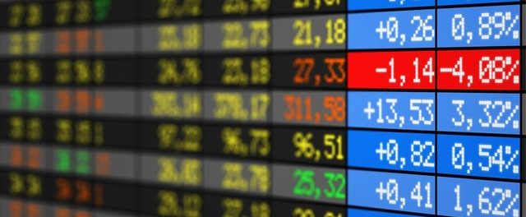
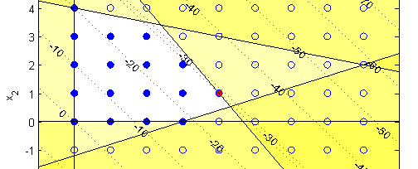
Optimisation
Adrien EHRHARDT
Projet recherche
ECOLE CENTRALE DE LILLE

Slide 2

Finance de marché Optimisation linéaire en nombres entiers Création d’un indice

Slide 3
Sommaire
CONTEXTE FINANCIER
1
Qu’est-ce qu’un indice ?
Style de management
Tendance actuelle
MODELISATION
2
Mesure de ressemblance
Modèle final
Pondération
METHODES DE RESOLUTION
3
Exemple simple et problèmes
Branch and Bound
Autres spécificités
4
Matlab
AMPL et CPLEX
Résultats
IMPLEMENTATION
Notes:
Contexte :
Finance de marché orienté math/info -> DAD
Licence de math
Intérêt pour l’ANO et volonté d’approfondir
M. Semet : sujets de projet recherche en optimisation lié à la finance -> un livre de base
J’ai fait mon PR tout seul
Contexte financier et intérêt pour les indices :
Qu’est-ce qu’un indice ?
Management actif et passif
Tendace actuelle
Problème pour l’investisseur pauvre ou pour suivre un marché précis
Modèle de résolution :
Présentation des cours, de la corrélation, du modèle du fond d’indice + pondération
Explication de programmation linéaire
Problèmes soulevés par la programmation linéaire en nombres entiers et exemple
Problèmes linéaires en nombres entiers – méthodes de résolution :
Pourquoi arrondir ça ne marche pas = il faut tester toutes les combinaisons
D’où branch and bound
Autre technique : cutting planes
Autres méthodes, alliance des deux et upper et low bounds
Implémentation :
Matlab : problèmes
AMPL et CPLEX
Résultats :
X dans l’indice, Y dans le marché

Slide 4
Contexte financier

Slide 5
Contexte financier
Qu’est-ce qu’un indice ?
Agrégat d’actifs (actions, obligations, …)
Pondération des actifs dans l’indice
L’indice (et la pondération) évolue(nt) en même temps que les actifs
But : représenter un marché
Ex.: IT américain → NASDAQ Composite

Slide 6
Contexte financier
Style de management
Management actif :
Profit court-terme
Prévision du marché
Management passif :
Investissement long-terme
Données passées

Slide 7
Contexte financier
Tendance actuelle
Diversification
Se constituer son propre portefeuille
Investir dans un indice
Construire un indice
Problèmes pour 1. et 2. :
Frais ; cagnotte de départ

Slide 8
Contexte financier
Construction du CAC
« Tendance de l’économie des grandes entreprises françaises »
Choix des actions par un comité d’expert
Multiplication du dernier cours de clôture de chaque action par le volume d’actions
Addition des montants
Division par la capitalisation totale à la première cotation (point 3 au 31/12/87)
Facteur d’ajustement lié aux changements (€)

Slide 9
Objectif : Créer un indice reflétant le marché de la grande distribution

Slide 10
Modélisation

Slide 11
Modélisation
Mesure de ressemblance
Objectif
Marché de n actifs
A représenter par q actifs (q<n)
Ces q actifs représentent au mieux le marché
Problème :
Définir la ressemblance !

Slide 12




Modélisation
Mesure de ressemblance
Corrélation
Matrice de taille
n*n !

Slide 13
CAC40 au 04/03/14
1 600 cases
S&P 500
250 000 cases !
 | AC | ACA | AI | ALO | ALU | BN | BNP | CA | CAP | CS | DG | EDF | EI | EN | FP | GLE | GSZ | KER | LR | MC | ML | OR | ORA | PUB | RI | RNO | SAF | SAN | SGO | SU | TEC | VIE | VIV | VK
AC | 1,000
ACA | 0,427 | 1,000
AI | -0,428 | 0,139 | 1,000
ALO | 0,538 | 0,632 | -0,136 | 1,000
ALU | 0,449 | 0,763 | 0,179 | 0,526 | 1,000
BN | -0,771 | -0,217 | 0,634 | -0,361 | -0,188 | 1,000
BNP | 0,171 | 0,930 | 0,364 | 0,470 | 0,673 | 0,031 | 1,000
CA | 0,500 | 0,937 | 0,055 | 0,629 | 0,642 | -0,292 | 0,842 | 1,000
CAP | -0,142 | 0,700 | 0,571 | 0,110 | 0,596 | 0,353 | 0,865 | 0,555 | 1,000
CS | -0,225 | 0,639 | 0,641 | 0,059 | 0,542 | 0,427 | 0,838 | 0,500 | 0,960 | 1,000
DG | 0,054 | 0,712 | 0,572 | 0,183 | 0,750 | 0,192 | 0,825 | 0,568 | 0,912 | 0,885 | 1,000
EDF | 0,643 | 0,858 | -0,005 | 0,551 | 0,773 | -0,425 | 0,708 | 0,892 | 0,459 | 0,392 | 0,593 | 1,000
EI | -0,849 | -0,276 | 0,491 | -0,522 | -0,365 | 0,833 | 0,024 | -0,376 | 0,372 | 0,427 | 0,130 | -0,574 | 1,000
EN | 0,671 | 0,841 | 0,002 | 0,650 | 0,820 | -0,457 | 0,683 | 0,855 | 0,428 | 0,362 | 0,594 | 0,936 | -0,613 | 1,000
FP | -0,068 | 0,560 | 0,683 | 0,158 | 0,461 | 0,163 | 0,722 | 0,480 | 0,774 | 0,784 | 0,808 | 0,417 | 0,166 | 0,454 | 1,000
GLE | 0,320 | 0,972 | 0,252 | 0,572 | 0,748 | -0,123 | 0,971 | 0,901 | 0,795 | 0,741 | 0,800 | 0,811 | -0,149 | 0,800 | 0,680 | 1,000
GSZ | 0,803 | 0,614 | -0,213 | 0,730 | 0,585 | -0,666 | 0,358 | 0,689 | -0,013 | -0,074 | 0,203 | 0,815 | -0,848 | 0,833 | 0,162 | 0,519 | 1,000
KER | -0,761 | 0,048 | 0,616 | -0,292 | -0,155 | 0,835 | 0,322 | -0,043 | 0,567 | 0,633 | 0,325 | -0,288 | 0,863 | -0,326 | 0,357 | 0,152 | -0,643 | 1,000
LR | -0,571 | 0,332 | 0,670 | -0,255 | 0,180 | 0,673 | 0,588 | 0,197 | 0,827 | 0,868 | 0,674 | 0,046 | 0,726 | -0,011 | 0,614 | 0,451 | -0,423 | 0,867 | 1,000
MC | -0,751 | -0,126 | 0,729 | -0,334 | -0,175 | 0,764 | 0,173 | -0,240 | 0,441 | 0,502 | 0,325 | -0,393 | 0,793 | -0,384 | 0,414 | 0,023 | -0,615 | 0,835 | 0,748 | 1,000
ML | -0,480 | 0,428 | 0,616 | -0,104 | 0,258 | 0,543 | 0,688 | 0,268 | 0,863 | 0,876 | 0,684 | 0,087 | 0,654 | 0,056 | 0,643 | 0,544 | -0,362 | 0,774 | 0,897 | 0,685 | 1,000
OR | -0,742 | 0,052 | 0,596 | -0,398 | -0,127 | 0,817 | 0,344 | -0,041 | 0,636 | 0,692 | 0,403 | -0,256 | 0,911 | -0,327 | 0,395 | 0,174 | -0,664 | 0,938 | 0,907 | 0,789 | 0,815 | 1,000
ORA | 0,859 | 0,524 | -0,337 | 0,702 | 0,540 | -0,727 | 0,247 | 0,620 | -0,122 | -0,200 | 0,104 | 0,770 | -0,911 | 0,801 | 0,031 | 0,418 | 0,966 | -0,739 | -0,549 | -0,697 | -0,465 | -0,761 | 1,000
PUB | -0,614 | 0,183 | 0,661 | -0,395 | 0,084 | 0,699 | 0,471 | 0,057 | 0,787 | 0,829 | 0,614 | -0,090 | 0,799 | -0,141 | 0,586 | 0,318 | -0,566 | 0,862 | 0,952 | 0,743 | 0,875 | 0,936 | -0,665 | 1,000
RI | -0,846 | -0,313 | 0,503 | -0,430 | -0,484 | 0,773 | -0,016 | -0,393 | 0,278 | 0,329 | 0,051 | -0,621 | 0,931 | -0,627 | 0,225 | -0,178 | -0,790 | 0,838 | 0,654 | 0,830 | 0,579 | 0,839 | -0,861 | 0,715 | 1,000
RNO | -0,448 | 0,433 | 0,671 | -0,160 | 0,251 | 0,618 | 0,670 | 0,330 | 0,881 | 0,901 | 0,753 | 0,186 | 0,638 | 0,120 | 0,681 | 0,555 | -0,294 | 0,808 | 0,954 | 0,673 | 0,863 | 0,859 | -0,416 | 0,923 | 0,575 | 1,000
SAF | -0,593 | 0,158 | 0,609 | -0,438 | 0,132 | 0,684 | 0,439 | 0,005 | 0,765 | 0,811 | 0,623 | -0,082 | 0,783 | -0,147 | 0,501 | 0,290 | -0,574 | 0,818 | 0,940 | 0,729 | 0,854 | 0,906 | -0,662 | 0,968 | 0,661 | 0,893 | 1,000
SAN | -0,267 | 0,412 | 0,305 | 0,089 | 0,104 | 0,393 | 0,531 | 0,329 | 0,532 | 0,524 | 0,303 | 0,089 | 0,396 | 0,005 | 0,194 | 0,408 | -0,221 | 0,616 | 0,562 | 0,420 | 0,645 | 0,569 | -0,257 | 0,506 | 0,338 | 0,546 | 0,481 | 1,000
SGO | 0,358 | 0,764 | 0,398 | 0,551 | 0,898 | -0,044 | 0,738 | 0,634 | 0,655 | 0,629 | 0,828 | 0,712 | -0,265 | 0,786 | 0,639 | 0,788 | 0,550 | -0,006 | 0,313 | 0,042 | 0,346 | -0,017 | 0,464 | 0,183 | -0,305 | 0,394 | 0,206 | 0,125 | 1,000
SU | 0,603 | 0,837 | -0,029 | 0,848 | 0,721 | -0,347 | 0,678 | 0,809 | 0,353 | 0,280 | 0,465 | 0,811 | -0,529 | 0,821 | 0,299 | 0,780 | 0,811 | -0,251 | -0,034 | -0,300 | 0,045 | -0,286 | 0,754 | -0,221 | -0,507 | 0,076 | -0,216 | 0,177 | 0,744 | 1,000
TEC | -0,746 | -0,434 | 0,510 | -0,254 | -0,443 | 0,634 | -0,203 | -0,510 | 0,019 | 0,077 | -0,091 | -0,647 | 0,693 | -0,620 | 0,148 | -0,315 | -0,568 | 0,540 | 0,345 | 0,730 | 0,318 | 0,511 | -0,648 | 0,363 | 0,790 | 0,261 | 0,333 | 0,116 | -0,242 | -0,402 | 1,000
VIE | 0,679 | 0,828 | -0,061 | 0,807 | 0,733 | -0,435 | 0,643 | 0,857 | 0,324 | 0,235 | 0,462 | 0,891 | -0,614 | 0,906 | 0,314 | 0,775 | 0,890 | -0,350 | -0,105 | -0,400 | -0,035 | -0,369 | 0,839 | -0,275 | -0,597 | 0,037 | -0,280 | 0,042 | 0,728 | 0,942 | -0,490 | 1,000
VIV | 0,515 | 0,893 | 0,103 | 0,545 | 0,691 | -0,378 | 0,811 | 0,869 | 0,564 | 0,518 | 0,659 | 0,853 | -0,403 | 0,866 | 0,594 | 0,875 | 0,689 | -0,114 | 0,218 | -0,184 | 0,278 | -0,083 | 0,607 | 0,081 | -0,383 | 0,312 | 0,061 | 0,202 | 0,725 | 0,769 | -0,480 | 0,788 | 1,000
VK | 0,718 | 0,692 | -0,108 | 0,844 | 0,687 | -0,470 | 0,469 | 0,713 | 0,109 | 0,061 | 0,287 | 0,782 | -0,744 | 0,833 | 0,162 | 0,596 | 0,902 | -0,450 | -0,291 | -0,472 | -0,206 | -0,541 | 0,879 | -0,458 | -0,710 | -0,177 | -0,455 | -0,006 | 0,684 | 0,901 | -0,506 | 0,907 | 0,672 | 1,000

Slide 14



Modélisation
Modèle final
Variables binaires
= 1 : action i dans le marché représentée par j dans l’indice
= 1 : action j dans le marché présente dans l’indice
Fonction objectif
Maximiser la ressemblance de l’indice par rapport au marché

Slide 15
Modélisation
Modèle final
Contraintes
L’indice contient q valeurs
1 Actif du marché → 1 Actif de l’indice
j doit être dans l’indice pour représenter i !

Slide 16
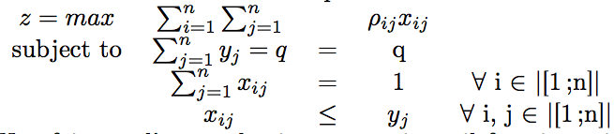
Modélisation
Modèle final
Attention : les variables sont binaires !

Slide 17
Modélisation
Pondération
Anciennes méthodes
Capitalisation boursière
Prix de l’action
Problème :
Sous-performance dans beaucoup de cas
Moyenne arithmétique ?

Slide 18
Méthodes de résolution

Slide 19
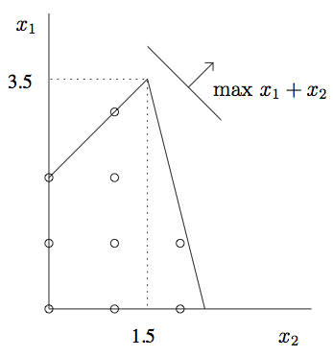
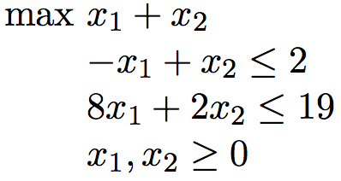
Modélisation
Exemple de résolution

Slide 20
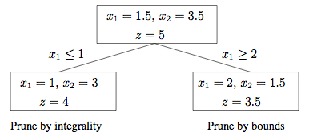
Méthodes de résolution
Branch and bound
Algorithme de résolution le plus répandu
Résolution du problème linéaire
Sélection d’une variable à séparer
Résolution des deux nœuds séparés
Solution entière ? Si oui : Si meilleure actuelle solution entière, sauvegarder z Sinon, « tailler » la branche Si non, continuer l’algorithme sur les autres branches

Slide 21
Modélisation
Autres spécificités
Autre algorithme : cutting planes
Solveurs
Combinaison des deux
Autres paramètres
Sélection de la variable
Sélection du nœud
Amélioration de la rapidité et « taille de l’arbre »
Notes:
Mesure de la détérioration de la fonction objectif
Estimation de cette détérioration

Slide 22
Implémentation

Slide 23
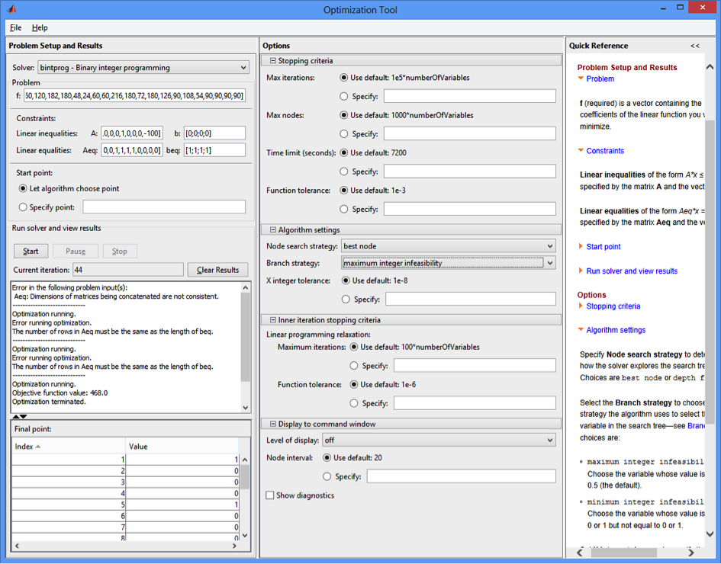
Implémentation
Matlab
Optimization toolbox dédiée
Problèmes :
Uniquement dédié à des « petits » problèmes
Formulation très complexe

Slide 24
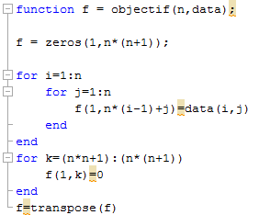
Implémentation
Matlab

Slide 25
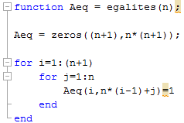
Implémentation
Matlab

Slide 26
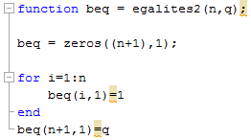
Implémentation
Matlab

Slide 27
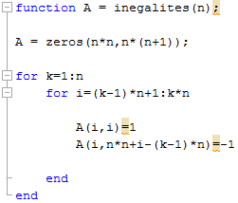
Implémentation
Matlab

Slide 28
Implémentation
Matlab

Slide 29
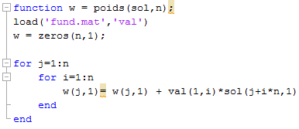
Implémentation
Matlab

Slide 30
Implémentation
Matlab
Temps d’exécution long
Ecriture des matrices
Matlab pas dédié à l’optimisation
Calcul impossible au-delà de 10 valeurs

Slide 31
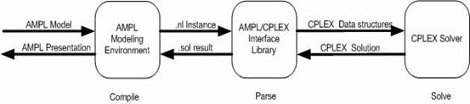
Implémentation
AMPL et CPLEX
Modélisation :
A Mathematical Programing Language
(BELL Labs)
Résolution :
CPLEX (IBM)

Slide 32
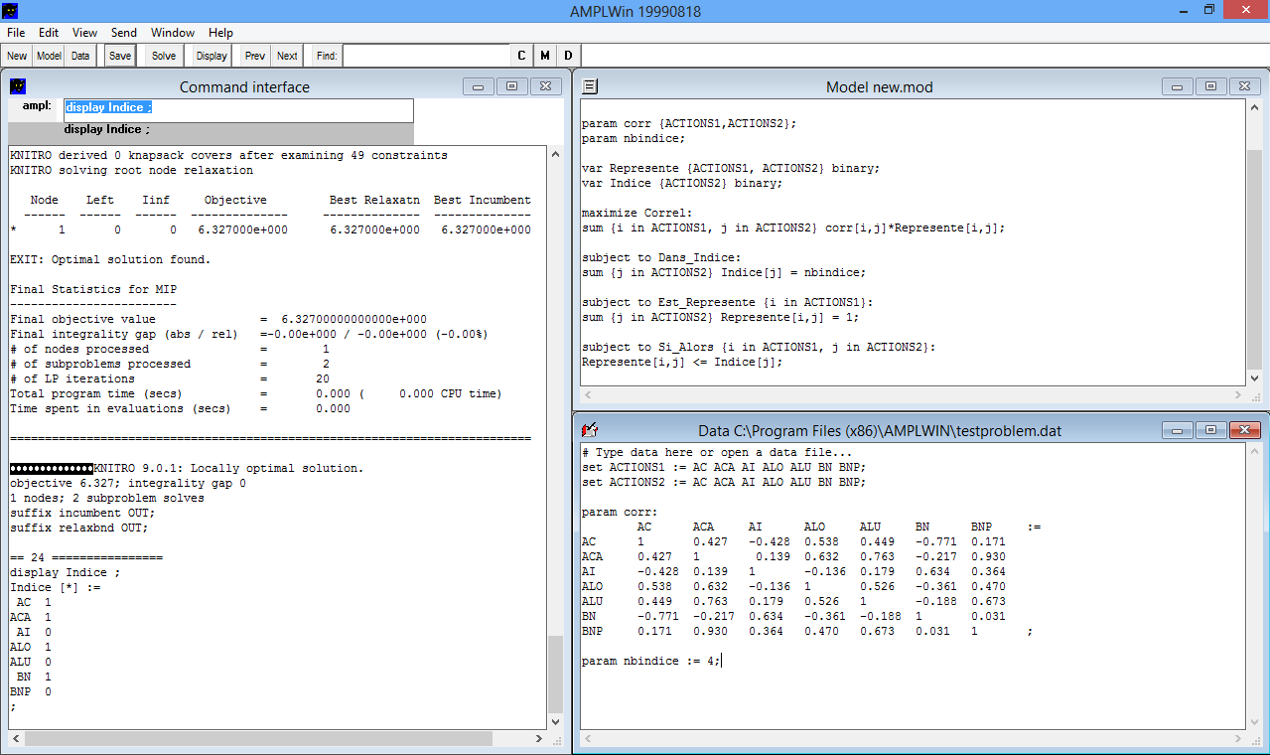
Implémentation
AMPL et CPLEX
Modélisation « naturelle »
Résolution instantanée
Limité à 1000 variables / contraintes

Slide 33
Implémentation
AMPL et CPLEX

Slide 34
Implémentation
AMPL et CPLEX

Slide 35
Implémentation
AMPL et CPLEX

Slide 36
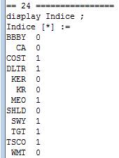
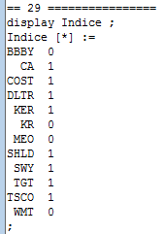
Implémentation
Résultats

Slide 37
Implémentation
Résultats
Pondération « prix de l’action »
Pondération « capitalisation boursière »
Moyenne arithmétique

Slide 38
Implémentation
Résultats
 | Prix action | Market cap | Moyenne
Marché | -0,00599 | 0,04449 | 0,12285
Indice6 | -0,01172 | 0,04617 | 0,11574
Indice8 | -0,01933 | 0,04733 | 0,08272

Slide 39
Conclusion

Slide 40
Conclusion
Enjeux financiers importants
Méthodes de résolution
Construction d’un indice reflétant un marché particulier
Etude des types de pondération

